Slide 1
Tổng quan về Java
Nguyễn Thị Hải Yến

Slide 2
Tổng quan về Java
1. Java là gì
2. Tại sao phải học Java
3. Phân biệt J2ME, J2SE và J2EE
4. JVM – Java Virtual Machine

Slide 3
Java là gì
Java là ngôn ngữ lập trình hướng đối tượng do Sun Microsystem sáng lập ra đời 1991.Hiện tại của Oracle.
Java được xây dựng dựa trên ngôn ngữ C và C++
Java được tạo ra với tiêu chí “Write Once, Run Any where” nhờ máy ảo Java
Ngôn ngữ lập trình hướng đối tượng dễ tiếp cận

Slide 4
Tại sao chọn học JAVA?
https://www.tiobe.com/tiobe-index/ => đứng thứ 2
Viết 1 lần sài mọi nền tảng
Khá nhiều công cụ hỗ trợ lập trình : Netbeans, Eclispe, …
Open source miễn phí và có cộng đồng phát triển rộng lớn
Dùng xây dựng ứng dụng : Web, desktop, moblie (ngôn ngữ lập trình cho Androif nổi tiếng)
Nhu cầu tuyển dụng rất nhiều

Slide 5
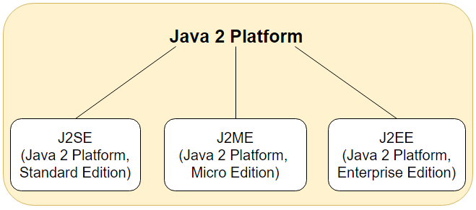
Phân biệt J2ME, J2SE và J2EE
J2SE được sử dụng với mục đích chính là để để tạo các ứng dụng cho môi trường Desktop
J2ME là phiên bản được sử dụng cho việc tạo các ứng dụng chạy trên các hệ thống nhúng như thiết bị mobile và các thiết bị nhỏ.
J2EE là phiên bản Enterprise của Java, được sử dụng để phát triển các ứng dụng web. J2EE sử dụng HTML, CSS, JavaScript… để tạo trang web và web service.

Slide 6
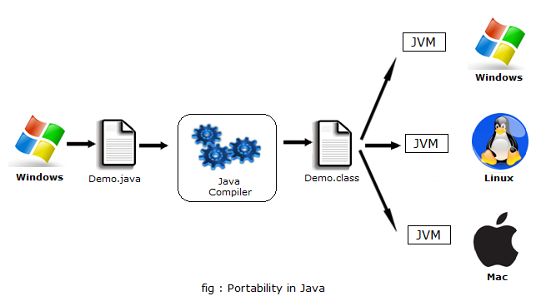
JVM – Java Virtual Machine
Chương trình muốn thực thi thì phải biên dịch ra mã máy, mà mã máy mỗi hệ điều hành là khác nhau : windows (.exe), Linux (.ELF) , Mac (.dmg)
Notes:
Khi chúng ta cài đặt JDK vào thì nó sẽ tự động tạo ra JVM

Slide 7
The End
Thank You

